Slide 1
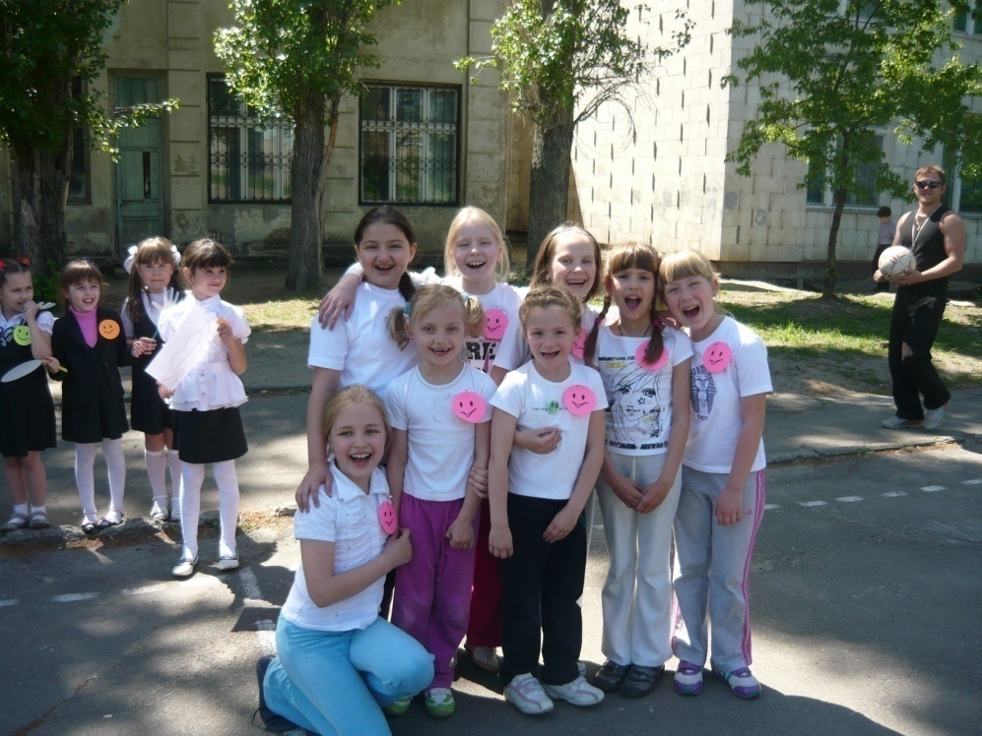
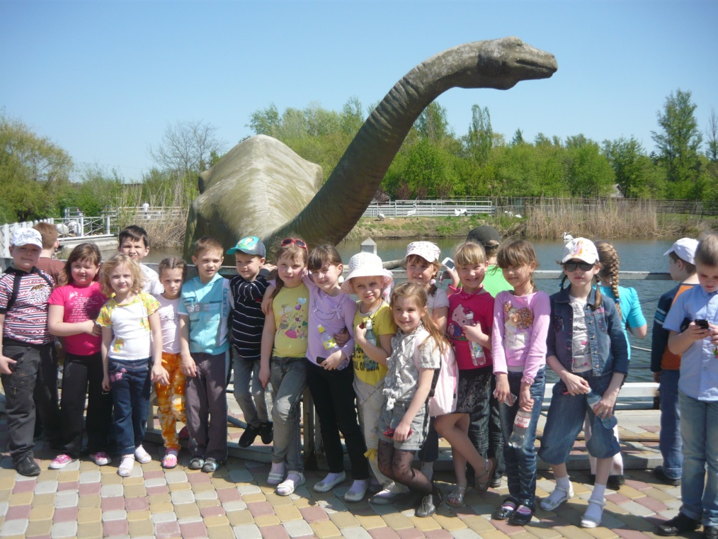
Мы выбираем здоровье

Slide 2

Деньги потерял – ничего не потерял, время потерял – много потерял, здоровье потерял – всё потерял.

Slide 3




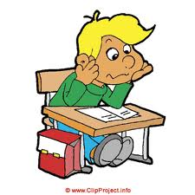

3

Slide 4
Результаты опроса
 |  |  | Детей | Взрослых
1 | Курят |  | - | 23
2 | Пробовали курить |  | 3 | 20
3 | Выпивают (редко) |  | - | 18
4 | Пробовали спиртное |  | 1
 | Опросили | 56ч | 27 | 25
4
Notes:
По итогам опроса вы пришли к выводу:вредных привычек больше у взрослых

Slide 5

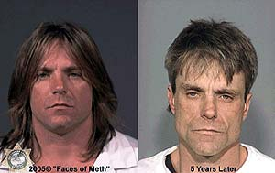
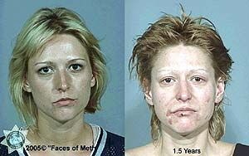
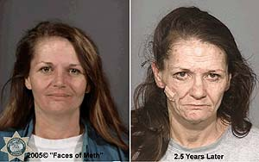
5

Slide 6

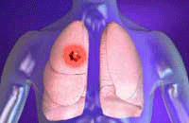
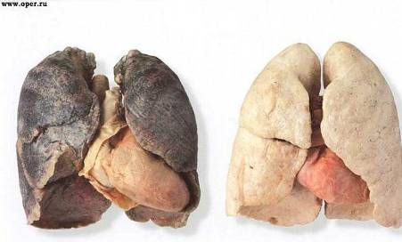
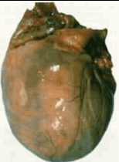
6

Slide 7
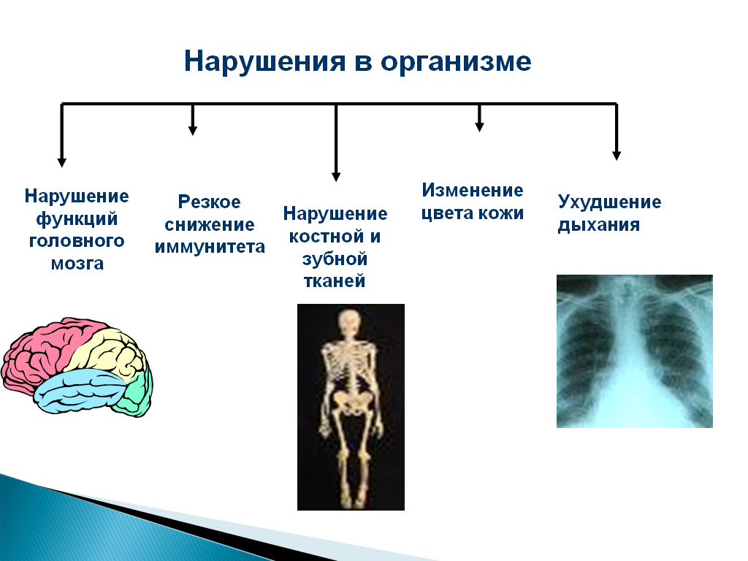

Slide 8
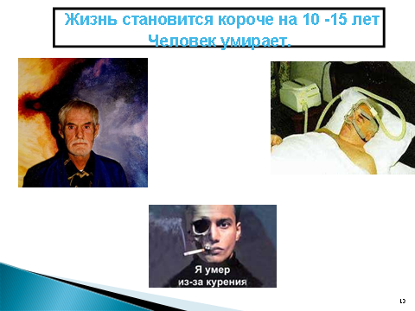

Slide 9

В результате вредных привычек, развиваются болезни, опасные для здоровья.
Они могут привести к гибели, если от них вовремя не отказаться.
9

Slide 10
Посеешь поступок - пожнёшь привычку.

Slide 11


ЗДОРОВЬЕ
СОБЛЮДЕНИЕ РЕЖИМА ДНЯ
ПОЛОЖИТЕЛЬНЫЕ
ЭМОЦИИ
РАЦИОНАЛЬНОЕ
ПИТАНИЕ
ЗАКАЛИВАНИЕ
ФИЗИЧЕСКАЯ
АКТИВНОСТЬ
ОТСУТСТВИЕ
ВРЕДНЫХ
ПРИВЫЧЕК

Slide 12
Вот вам добрый совет,
В котором спрятан секрет
Как здоровье сохранить:
Научитесь здоровье ценить!

Slide 13

Дополнительные заставки отсюда :
http://livescreen.pulse-x.ru/collection.htm
RODRUR.СOM
Ресурсы Интернета

